Slide 1
重理解的課程設計 Understanding by Design
Reporter：Kimba Liao

Slide 2
閱讀前知識界定
本體論
（Ontology）
我的知識分類法
專業工作者觀點
實證主義
不喜歡官方研習原因探討
學術研究者觀點
實證→詮譯→批判
存而不論
視域融合
認識論,知識論
（Epistemology）
方法論
（Methodology）

Slide 3
議題再界定
重理解的課程設計
Understanding by design
Understanding by design model of curriculum
Understanding by design lesson plan
Understanding by design method of teaching
理解導向的教學計畫設計

Slide 4
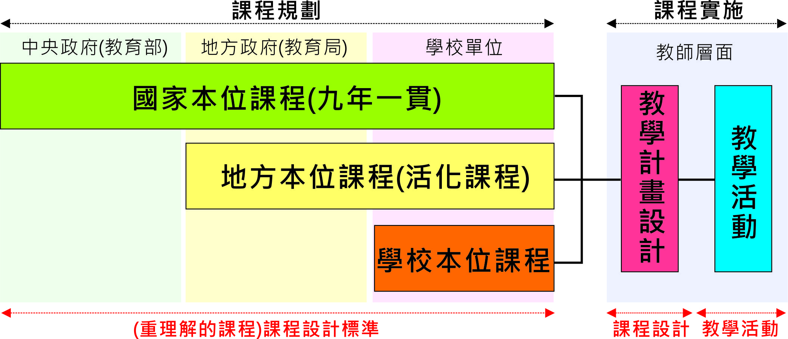
課程規劃架構圖

Slide 5
課程目標模式起源
背景：杜威-進步主義-以兒童為中心的教育觀，與經濟大蕭條
國防即教育：鑑於一次大戰時士兵都僅有小學程度
泰勒(R.W. Tyler)八年計畫：1933年進行教育研究
研究成果：創造目標模式的課程設計，與形成性評鑑語詞
課程設計模式：目標、歷程、情境等模式
重點1：以目標評量的結果作為其教學改進之依據
重點2：具體性操作型評量特徵
本書思維理念相當符合泰勒(目標模式)

Slide 6
從課程實施三觀看本書 Curriculum perspectives
目標導向：偏向忠實觀方冋的課程實施模式
教育行政模式：中央集權 vs 地方分權
全球化影響：各國有朝向中央集權移動之傾向
對學生成就重視：國際性評鑑重視，國內標準制訂
州年進步標準(AYP)、豁免、特許學校、學校績效責任報告卡
本書是典型目標模式課程思維
本書在課程實施屬於偏向忠實觀之課程實施思維

Slide 7
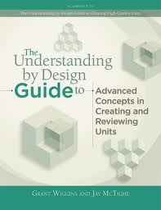
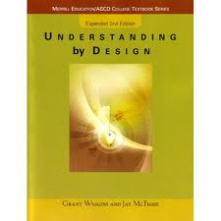
理解導向的課程設計內容 Ubd Content
Chapter 01. Backward Design
Chapter 02. Understanding Understanding
Chapter 03. Gaining Clarity on Our Goals
Chapter 04. The Six Facets of Understanding
Chapter 05. Essential Questions: Doorways to Understanding
Chapter 06. Crafting Understandings
Chapter 07. Thinking like an Assessor
Chapter 08. Criteria and Validity
Chapter 09. Planning for Learning
Chapter 10. Teaching for Understanding
Chapter 11. The Design Process
Chapter 12. The Big Picture: UbD as Curriculum Framework
Chapter 13. “Yes, but . . .”
JAY
MCTIGHE
GRANT
WIGGINS

Slide 8
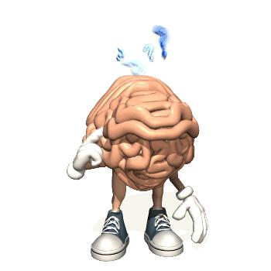
01-逆向設計 Backward design
目的
1 .確認期望學習結果
假定：目前現況是正向
重輸入：活動本位、內容講述
再思考：逆向 vs 正向
逆向設計：是有目的的活動
科學觀點：演譯法思維方法論
評量指標
2 .決定可接受學習結果
活動設計
3 .設計學習經驗與教學活動
deduction vs induction

Slide 9
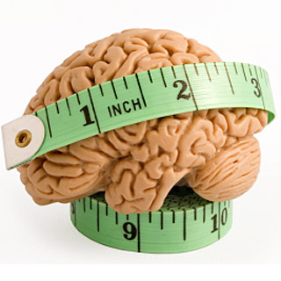
02-理解「理解」 Understanding understanding
名詞的理解
Bloom認知目標：知識、理解、應用、分析、綜合、評鑑
是有意義的推論：以正確方式思考，非意外或背誦而成
是可遷移的能力：教師無法給學生所有知識，自行學習能力
真正理解的判斷：能回想學習結果，明智彈性有創意的使用
理解錯誤的理解：協助教師發現及消除阻礙學生理解的因素

Slide 10
03-澄清目標-1 Gaining Clarity on Our Goals
逆向設計是目標導引的設計
正式目標：指長期的目標-州、學區、學校各學科目標
實作技能相關目標：應理解知能，問題等有效的技能
標準提倡運動：多數國家與美國各州都制定外部學習目標
解讀標準：協助教師找出大概念和核心任務

Slide 11
03-澄清目標-2 Gaining Clarity on Our Goals
大概念與核心任務：有教育功效、能理解過去、有助於新的與不熟悉事物理解(具有遷移性)
優先考慮的架構：大概念與核心任務→應該知道和表現的→值得熟悉的
大概念特性：抽象、不明確、違反直覺、容易產生錯誤理解
重新思考大概念，課程設計逐漸向大概念前進則效果最佳
訂定優先順序核心任務：核心任務是為了具體實現州定課程標準及地方的教學目標

Slide 12
04-理解的六個層面 The Six Facets of Understanding
動詞的理解：理解六個層面
能說明：對現象提出可辯解及有系統的敍述
能詮釋：能透過圖像、軼事、類比、模式簡易說明
能應用：在多元與真實情境中利用及採用已知的知能
有觀點：能批判、有自我觀點、能照見全局
同理心：能依經驗察覺怪異與不合理，與價值判斷
自知之明：後設認知覺察力，能自我省思
理解層面功能：澄清學生達成的理解、澄清評量任務、澄清有益學生理解的學習活動，避免陷入專家盲點

Slide 13
05-本質性問題-理解的敲門磚 Essential Questions: Doorways to Understanding
大概念的路標：最佳問題會指向大概念，具有入口功能
最佳問題：讓學習者探究關鍵概念、發現問題、使深化理解
本質性問題：指促使我們進到事物核心、精髓的問題
本質性問題根據大概念架構，具總括特性、一般性、可遷移性，能強化課程連貫、連結，較有價值
本質性的意涵：
在生活各方面不斷重現的
學門內的核心概念和問題
能協助理解的知識、概念、技能
能夠吸引一群特定多元的學習者

Slide 14
06-建構理解 Crafting Understandings
建構理解的建議：
優先事項：課程單元聚焦於少數理解陳述、有關可遷移的大概念上
以建議事項陳述：例如：學生將會理解………
使用清晰、不含糊語詞-像具體、有洞見的通則
理解有二種：
主題式理解：具有單元的限定
總括式理解：較廣泛，可以連結到其它單元及科目

Slide 15
07-像評量者一樣的思考 Thinking like an Assessor
評量者的思考：
以關鍵的概念，發展評量的細目
決定標準與評分指標
檢視評量的信度與效度
根據問題與實作來設計評量
GRASPS發展實作任務：Goal、Role 、Audience 、Situation 、Performance 、Standard
使用六個層面做為評量藍本：說明、詮釋、應用、觀點、同理心、後設學習
使用本質性問題來評量

Slide 16
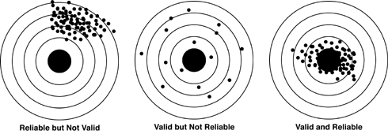
08-指標與效度 Criteria and Validity
指標：用來評估某種特質，以連續線形式來描述品質
評量理解：指標應涵概理解的六個層面(細目請參閱書籍)
效度的挑戰：提高指標測量特質的精確度，即指標可以達成測量學生深度理解的程度
信度的要求：指標測量應具有高度的穩定程度
教師每日的查核才是瞭解學生是否理解的最佳工具

Slide 17
09-計畫學習活動 Planning for Learning
最佳開始：能夠吸引注意和有效
最佳課程設計特徵：符合WHERETO要素
W：確認學生知道單元方向(where)與是什麼(what)
H：引起(hook)學生興趣，過程中能維持(hold)學生注意力
E：能以先備知識做準備(equip)，達成實作表現的標
R：提供機會重新思考(rethink)、反省(reflect)與修正(revise)
E：提供機會讓學生評鑑(evaluate)自己進步與自我評量
T：因材施教(tailored)反應學生個別才能、興趣、學習風格與學習需求
O：有組織的教學活動(organized)，由淺入深循序漸進

Slide 18
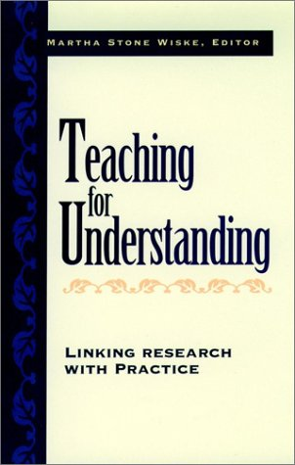
10-理解導向的教學-1 Teaching for Understanding
跨內容教學的需要：避免按進度與按內容教學
去除教科書的限制：教科書簡化專家的知識，符合50州教師及利益團體需求
良好教學前準備：認真考慮設計學習經驗、引導技巧、提出正確問題，並使概念、知識、技能看起來真實且值得學習
深入學科的思考：刻意明確要求學生找出議題、問題、差異、令人費解的難題、以及隱藏的不一致

Slide 19
10-理解導向的教學-2 Teaching for Understanding
不過度簡化教學：以潛在和浮現問題作欲理解的主要問題
有目的思考與如何教：融合教學目標、學生特性、教學情境
以學生需求為考量：不是只考慮到教學的便利性
重視教學時機：以理解為教學目標時，應知何時是講課時機
採用更多形成性評鑑輔助：評量不應僅有總結性用途
重視應用知識與技能：理解是有關智慧的實作表現，大概念的遷移及運用，而非只是回想

Slide 20
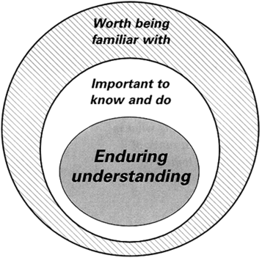
11-設計的過程 The Design Process
課程設計必須遵循逆向思考三個邏輯
課程設計並沒有也不存在任何標準化程序與步驟
課程設計入口：六個常見的起點
從學科學習標準來開始
從考慮所期望的真實應用開始
以關鍵的學習資源或偏好學習活動開始
從重要的技能開始
從關鍵的評量開始
從既有的課程單元來開始
建議從既有的課程設計修正開始

Slide 21
12-整體課程：以UbD為課程架構 The Big Picture: UbD as Curriculum Framework
巨觀與微觀課程-重理解設計架構圖
學區的課程目標
跨學科理解、問題、心智習性、技能、任務、評分指標
1.總括的持久理解
2.課程層次的任務和評分指標
3.總括的主要問題
領域學習標準
1.科目的(主題的)理解事項
2.科目層次的任務和評分指標
3.科目的(主題的)的主要問題
課程設計
1.單元的理解事項
2.單元層次的任務和評分指標
3.單元的(主題的)的主要問題
單元設計

Slide 22
12-對，但是 “Yes, but . . .”
慣用的藉口
對，但是……我們的教學必須順應市府與國家測驗
對，但是……我們有太多的課程內容心須涵蓋
對，但是……要做的課程及評量工作很困難，我就是沒有時間把它做好
Do something just do it

Slide 23
結語-開始做 End-start your work
建議查詢UbD交流網：http://ubdexchange.org
透過同儕合作加強努力
將您的想法開始付諸行動

